Slide 1
Sistemas Reativos
reactive:
readily responsive to a stimulus
(Merriam-Webster)

Slide 2
Classificação de “Sistemas”
(Berry 1989)
Sistemas transformacionais
  “compute results from a given set of inputs”
Sistemas interativos
  “interact at their own speed with users or with other programs”
Sistemas reativos
  “interact with their environment, but at a speed which is determined by the environment, not by the program itself”
gcc, quake, md5, shell, zip, http, gui

Slide 3
Environment / Ambiente
Componente externo à aplicação
  “mundo analógico” no qual a aplicação está inserida
Input / Sensores
  Teclado, Mouse, Botão, Sensores (luminosidade, temperatura, etc.), Temporizador
Output / Atuadores
  LED, Tela, Impressora, Motor
Input<=>Output
  Serial, Rádio

Slide 4
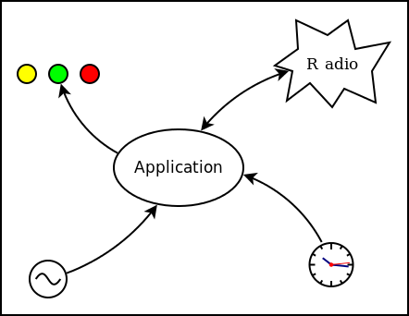
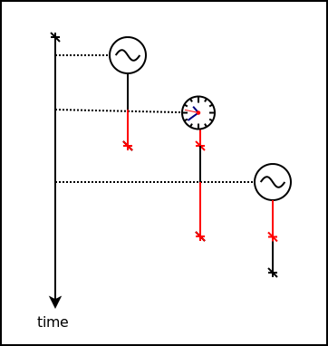
Concorrência
Cada estímulo gera uma reação
  Estímulo é infinitesimal
  Reação tem duração28
Reações são concorrentes

Slide 5
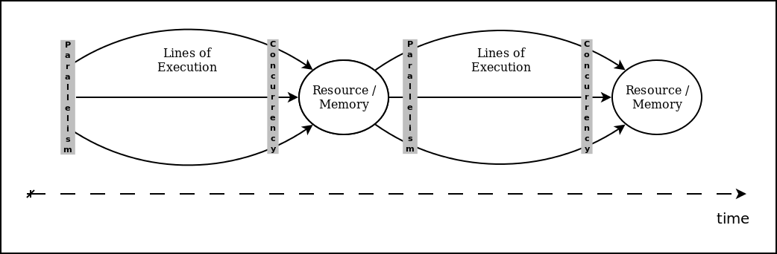
Concorrência vs Paralelismo
Concorrência
  Acessos simultâneos (ao mesmo recurso)
Paralelismo
  Execuções simultâneas (em múltiplas linhas)

Slide 6
Concorrência vs Paralelismo
Dependente vs Independente
Serial vs Desordenado
Especificação vs Implementação
Exemplos?

Slide 7
Tarefa 03
Sistemas Reativos
  David Harel - “On the development of reactive systems”
  Gerrard Berry - “Real time programming: Special purpose or general purpose languages”
Concorrência e Paralelismo
  Rob Pike - “Concurrency Is Not Parallelism”
  Wikipedia - “Embarrassingly Parallel”

Slide 8
Modelos de Execução Concorrente
Por quê?
  Como descrever e entender as partes de um sistema concorrente.
  Vocabulário e semântica
    execução, composição, comunicação, sincronização
Modelo Assíncrono
  Execução independente / Sincronização explícita
    Threads + locks/mutexes (p-threads, Java Threads)
    Atores + message passing (erlang, go)
Modelo Síncrono
  Execução dependente / Sincronização implícita
    Arduino Loop, Game Loop, Padrão Observer, Circuitos

Slide 9
Modelo Assíncrono
não determinístico
flexível

